Slide 1
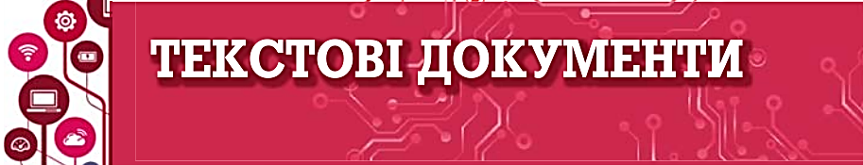




Урок 23
Друк текстового документа. Практична робота №3
5

Slide 2


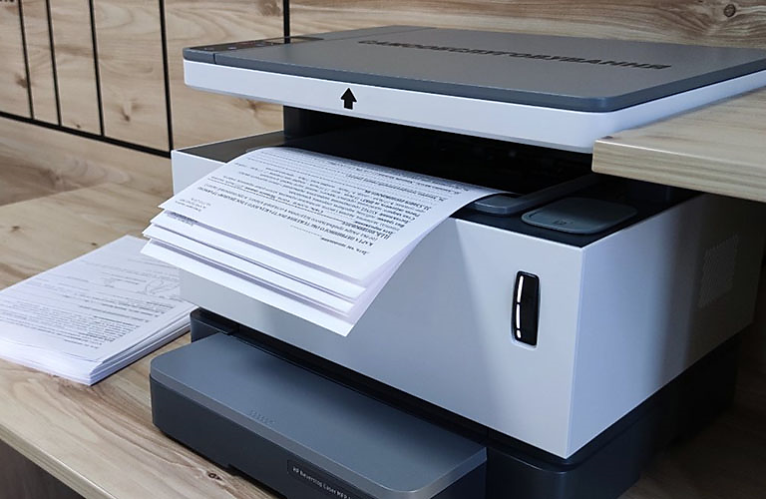
Давайте поміркуємо разом.
Яка кінцева мета створення більшості текстових документів?

Slide 3
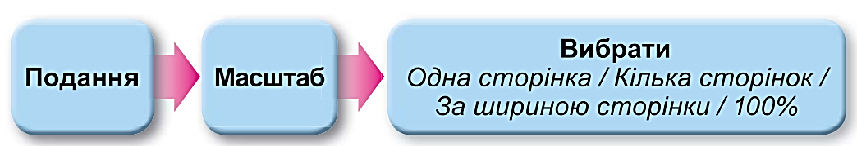
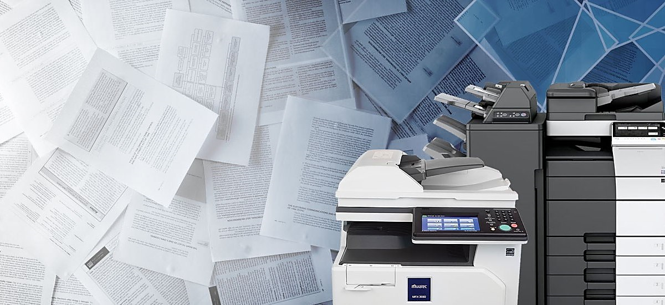
Щоб побачити, як буде виглядати документ на папері, його слід переглянути у зменшеному масштабі з відображенням однієї чи кількох сторінок.
Робиться це за таким алгоритмом.

Slide 4
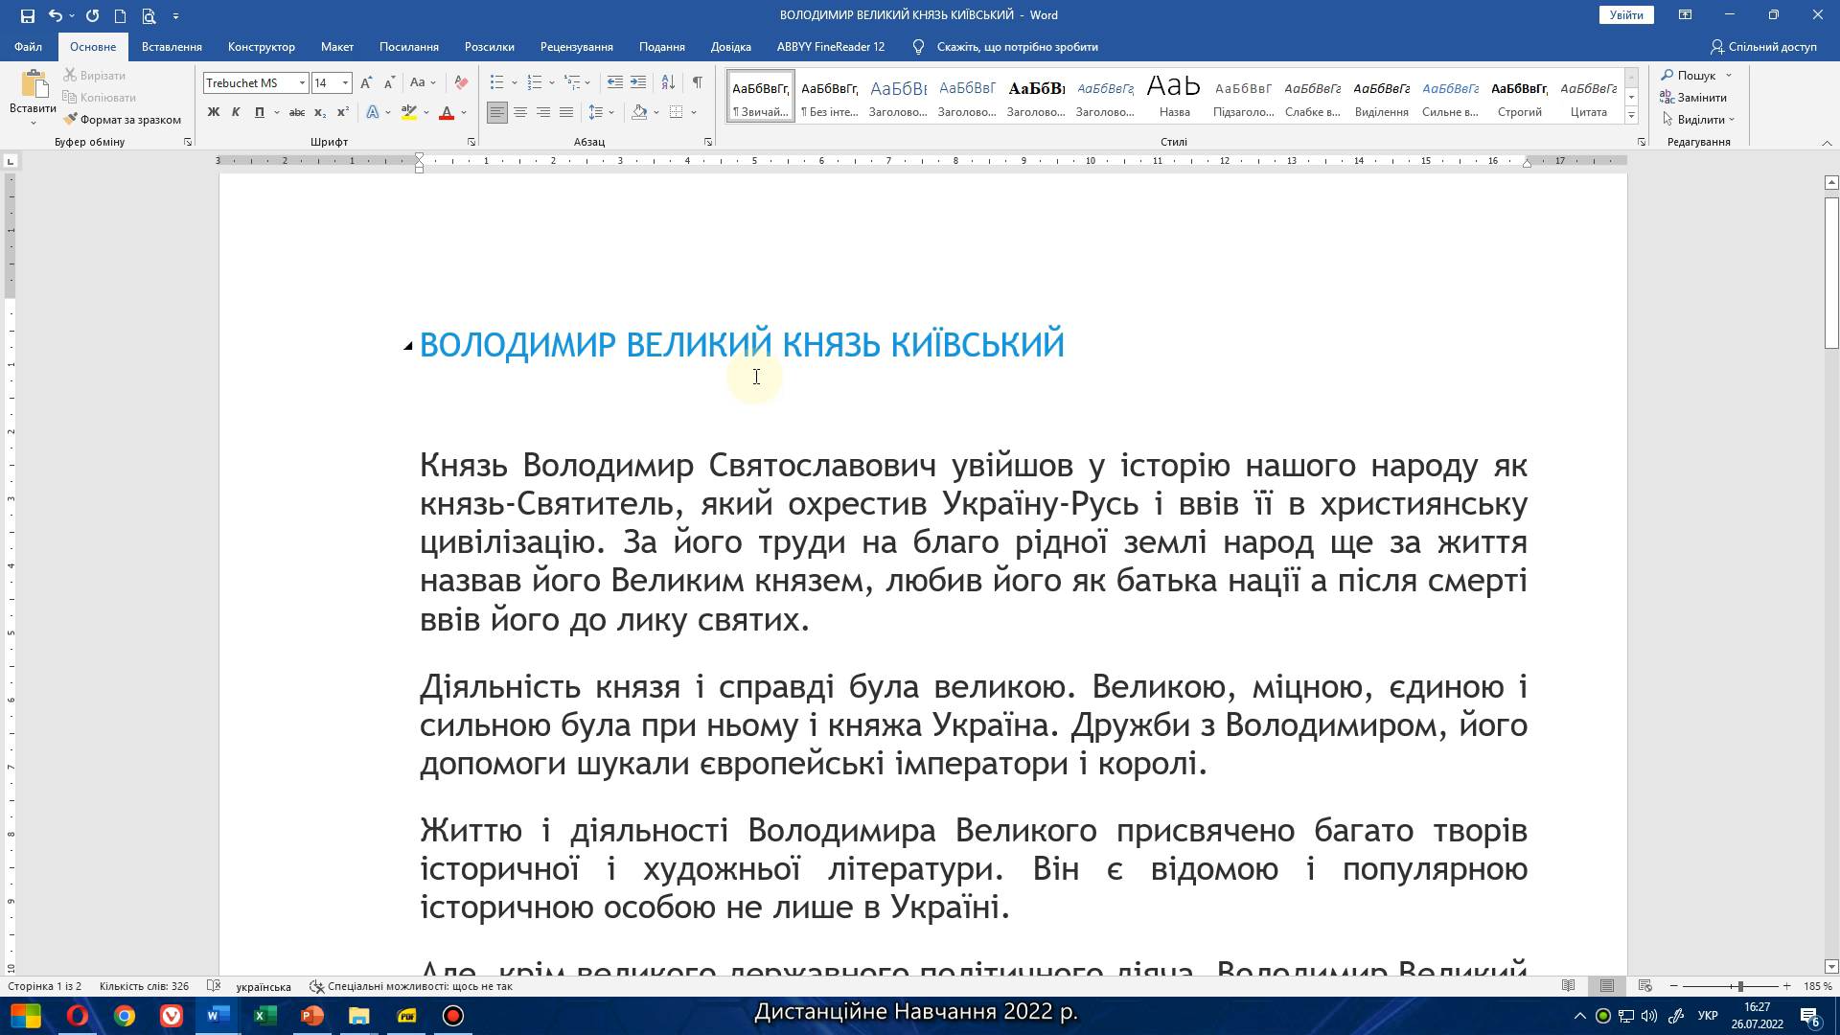

Slide 5
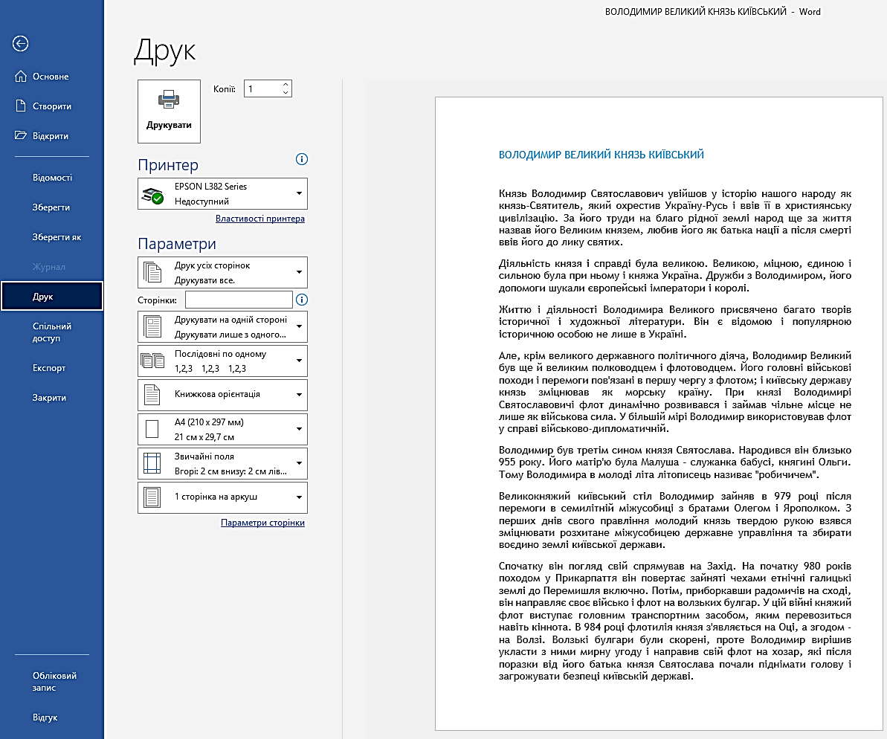
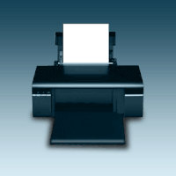
Також можна переглянути документ у режимі Попередній перегляд. Для цього слід виконати Файл => Друк.

Slide 6

Також тут можна налаштувати
параметри друкування.
1
2
3
1 – кількість копій.
2 – кнопка друкування.
3 – принтер.
4 – друк вибраних сторінок
4

Slide 7
Повну презентацію дивіться у відеоуроці.

